Slide 1
Spread spectrum
Andrej Šišila
5ZK011

Slide 2
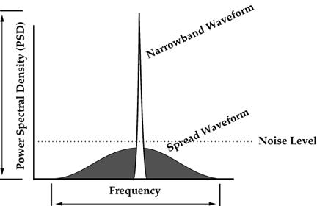
Rozšírené pásmo
Modulačná technika
bezdrôtový prenos informácií
širší frekvenčný rozsah

Slide 3
Prečo používať „spread spectrum“?
Úzkopásmový signál
Napr. rádiové stanice
Konštantný signál (napr. 99,2 MHz FM) => Jednouchší na vyhľadanie => Náchylnejší na rušenie
Veľký vysielací výkon
Širokopásmový signál
Širší rozsah frekvencií => Náročnejší na vyhľadanie => Bezpečnejší a odolnejší voči (úzkopásmovému) rušeniu
Nižší vysielací výkon => Nižšia energetická náročnosť

Slide 4
Typy SSM
FHSS
Frequency-hopping spread spectrum
DSSS
Direct-sequence spread spectrum

Slide 5
FHSS
Skáčeme z jedného kanála (frekvencie) na iný
Vysielanie na jednom kanáli v danom rozsahu určitý čas (max 400 ms) [Dwell time]
Skok na iný kanál (niekoľko µs) [Hop time]
Nevysiela sa
Frekvencia je daná zvoleným kanálom (79)
Kanál sa vyberá pseudonáhodne

Slide 6
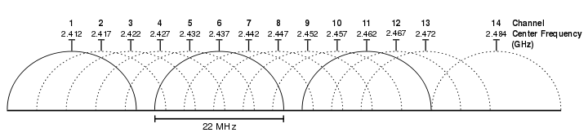
DSSS
Vysielanie na všetkých frekvenciách v danom kanáli naraz (redundantne – odolnejšie voči chybám)
Rozsah frekvencií je daný zvoleným kanálom
Napr. Wi-Fi (802.11)
Odstup kanálov – 5 Mhz (13 kanálov)
Rozsah kanála – 22 MHz (+-11 MHz od základnej frekv.)
Neprekrývajúce sa kanály: 1, 6, 11
Notes:
Vysielače na rovnakom kanáli blízko seba sa rušia (Wi-Fi AP

Slide 7
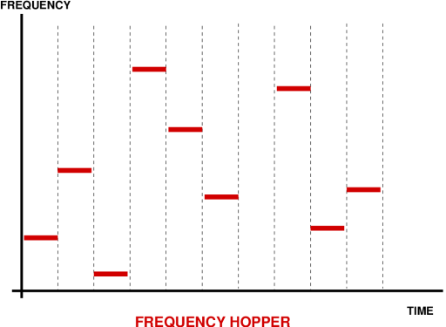
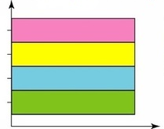
FHSS vs DSSS

Slide 8
FHSS vs DSSS
SSM | Cena | Rýchlosť | Spoľahlivosť | Využitie
FHSS | Vysoká | Nízka | Vysoká (viac vysielačov bližšie pri sebe) | Armádna komunikácia
DSSS | Nízka | Vysoká | Nižšia (menej neprekrývajúcich sa kanálov pri Wi-Fi) | Wi-Fi, bezdrôtové telefóny, GPS

Slide 9
Zdroje
https://www.tapr.org/images/ssfig1.gif
https://www.youtube.com/watch?v=gLRwDysKesc
http://www.csse.monash.edu.au/~carlo/SYSTEMS/sst2.png
http://img.scoop.it/rFjD8gb1e_GvT56YkHXfbDl72eJkfbmt4t8yenImKBXEejxNn4ZJNZ2ss5Ku7Cxt
https://upload.wikimedia.org/wikipedia/commons/thumb/8/8c/2.4_GHz_Wi-Fi_channels_(802.11b,g_WLAN).svg/720px-2.4_GHz_Wi-Fi_channels_(802.11b,g_WLAN).svg.png

Slide 10
Ďakujem za pozornosť

